Slide 1
Paradigma de Programação Lógica – Primeiro trabalho
Aluno: diego Takahashi
ra: 109889

Slide 2
Descrição
Foi proposto a criação de um protótipo de um sistema de diagnóstico médico que interaja com o usuário solicitando informações de sintomas que o paciente esteja sentindo, assim o software irá buscar na base de conhecimento a possível doença do paciente ou caso não seja capaz de diagnosticar a doença do paciente ele vai sugerir ao mesmo uma visita a um médico.

Slide 3

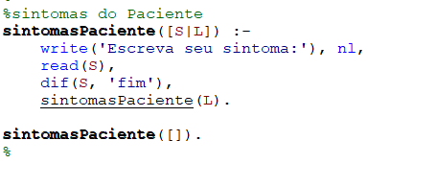
Estrutura
Regra que busca a doença baseado no sintoma.
Regra que recebe os sintomas do paciente, enquanto ele não inserir a palavra “fim.”.

Slide 4
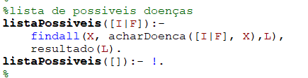
Estrutura
Regra que gera uma lista com todas possíveis doenças.

Slide 5
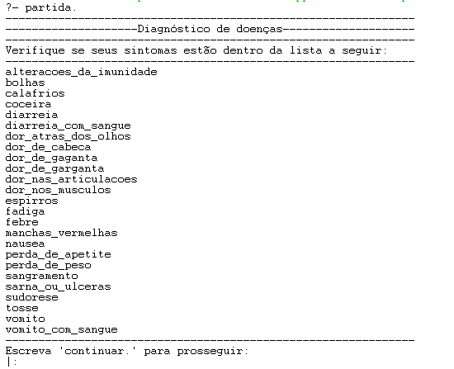
Simulação

Slide 6
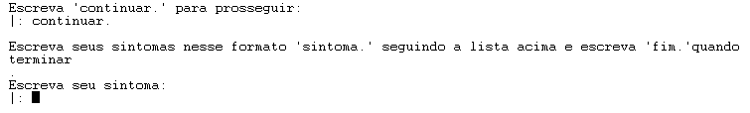

Simulação
Após escrever continuar o sistema pede os sintomas.
Nesse caso vamos escrever os sintomas febre e fadiga.

Slide 7
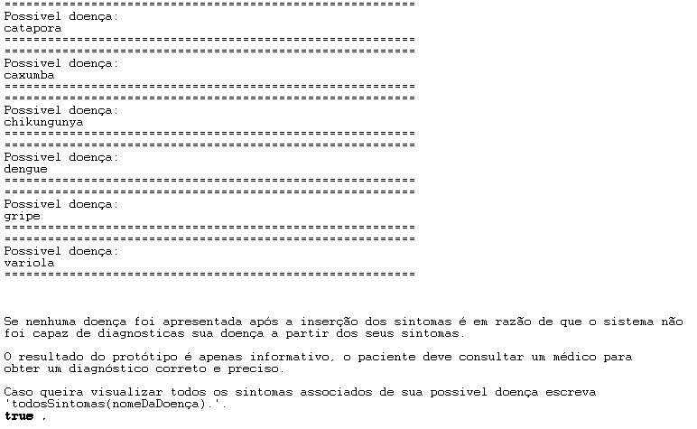
Após escrever ‘fim.’ o sistema retornará as seguintes doenças e as mensagens de conclusão.

Slide 8
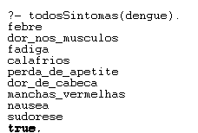
Simulação
Caso o paciente desejar ver os demais possíveis sintomas da doença ‘dengue’ ele pode escrever todos ‘sintomas(dengue).’.

Slide 9
Referências
SWI-PROLOG. Manual. Disponível em<https://www.swi-prolog.org/pldoc/doc_for?object=manual >. Acessado em 25 de fevereiro de 2021.
IGARASHI, Wagner. Paradigma de programação lógica e funcional. Slides. Acesso em: 25/02/2021.
ROCHA, Rodrigo. Prolog:listas. Disponível em: <https://rodrigorgs.github.io/aulas/mata56/aula06-prolog-listas>. Acesso em: 25/02/2021.

